Slide 1
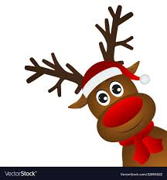
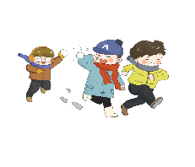
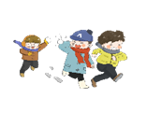
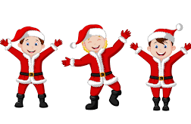
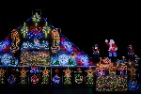
DESEMBER 2022
Uke 48-52
Hva gjør vi:
Julefrokost med Lucia
Nissemarsj med hele barnehagen
Adventsamling hver dag med kalender
Nissefest
Julebord
Dele ut gledeskort
Vi lager julehemmeligheter
Vi blir kjent med julehøytiden gjennom julesanger, julefortellinger og det som hører med ☺
Uke | Mandag | Tirsdag | Onsdag | Torsdag | Fredag
Uke 48 | 28 Felles advent-samling | 29 ut på tur /baking | 30 Juleprosjekter | 2 Ut på tur/bake | 3 Juleprosjekter
Uke 49 | 5 felles advent-samling | 6 Krabbane tar bussen til biblioteket | 7 Fiskane tar bussen til biblioteket | 8 Julebord med nissegrøt og dessert - I dag kan du pynte deg! | 10 Juleprosjekter
Uke 50 | 12 Felles advent-samling | 13 Julefrokost med Lucia | 14 Juleprosjekter | 15 Ut på tur Vi deler ut gledeskort | 16 Nissefest med julebingo- ta på nisselue/klær
Uke 51 | 19Advent-samling Nissemarsj-ta på nisselue | 20 Vi drar te byen for å sjekke ut julestemningen i byen! | 21 Juleprosjekter | 22 Julekos | 23 Julekino med restefest
Uke 52 | 26 | 27 | 28 | 29 | 30
TEMA: Livsmestring og helse
Juleferie-barnehagen åpen 27-30 des

